Slide 2
SAVOIR CONSTRUIRE SA DEMANDE
DE FINANCEMENT DE
L’AGENCE NATIONALE DU SPORT 2025

Slide 3
- LE COMPTE ASSO - AVANT DE SAISIR UNE DEMANDE DE SUBVENTION SUR LE COMPTE ASSO - L’INTERÊT GENERAL - L’IMPORTANCE DU PROJET ASSOCIATIF
II - LES DIFFRENTES ETAPES POUR UNE DEMANDE
DE SUBVENTION

Slide 4
- LA PRESENTATION DE L’ASSOCIATION - LA DESCRIPTION DE L’OBJET - LA METHODE D’EVALUATION - LE BUDGET PREVISIONNEL DU PROJET - LE COFINANCEMENT - LES PIECES A FOURNIR - LA DECLARATION SUR L’HONNEUR
III – PRESENTATION DES DOSSIERS D’AIDES FINANCIERES PUBLIQUES

Slide 5
IV - LE DOSSIER DE DEMANDE D’AIDE DE L’AGENCE NATIONALE DU SPORT (ANS)
LE CALENDRIER
La campagne ouvre le vendredi 28 mars 2025
Elle est clôturée le mercredi 16 avril 2025 à 12h00
sur le « Le Compte Asso »

Slide 6
IV - LE DOSSIER DE DEMANDE D’AIDE DE L’AGENCE NATIONALE DU SPORT (ANS)
LA DECLINAISON DU BUDGET DE L’ANS 2024 = 461 M €uros
PÔLE HAUTE PERFORMANCE : 114 M €uros
PÔLE DEVELOPPEMENT DES PRATIQUES : 347 M €uros
- LES EQUIPEMENTS SPORTIFS : xxx M €uros
- LE DEVELOPPEMENT FEDERAL & TERRITORIAL : xxx M €uros
- Les Projets Sportifs Territoriaux (PST) : xx M €uros
- Les Projets Sportifs Fédéraux (PSF) : 70 M €uros (2025)

Slide 7
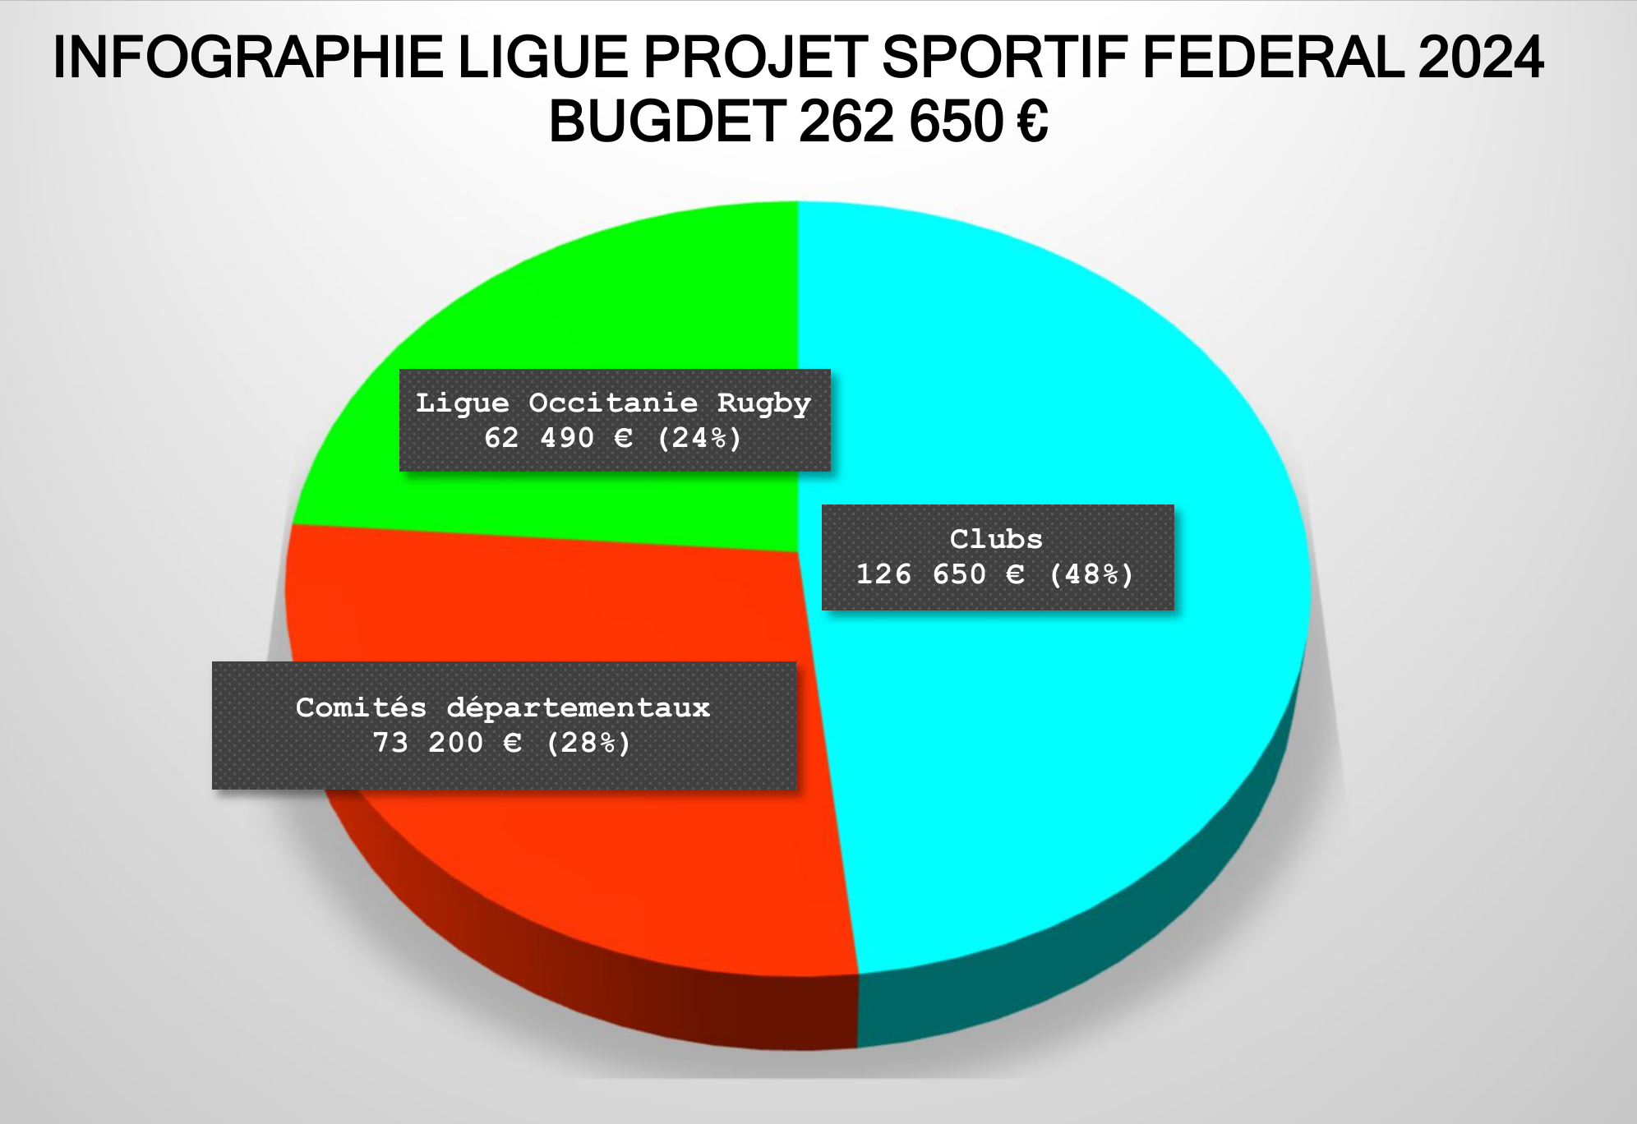
BUDGET ANS LIGUE OCCITANIE RUGBY 2024

Slide 8
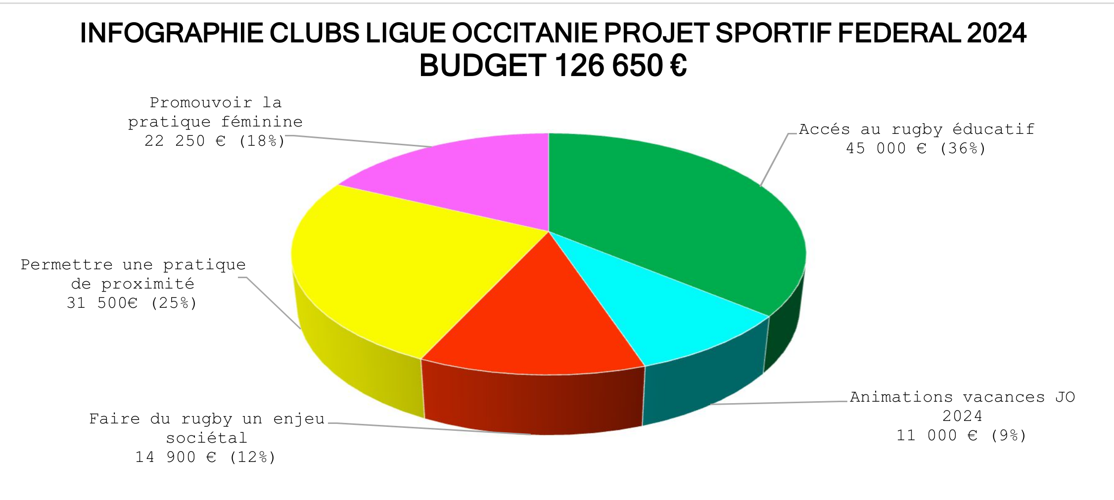
BUDGET ANS CLUBS OCCITANIE RUGBY 2024

Slide 9
IV - LE DOSSIER DE DEMANDE D’AIDE DE L’AGENCE NATIONALE DU SPORT (ANS)
LE PÔLE DEVELOPPEMENT DES PRATIQUES (ANS)
Le pôle développement des pratiques a communiqué aux 104 fédérations sportives concernées la note de service ANS 2025 et le montant des crédits dédiés à sa / ses discipline(s) pour l’année 2025.

Slide 10
LA NOTE DE SERVICE 2025 DE L’ANS RELATIVE AUX PROJETS SPORTIFS FEDERAUX (PSF)
1 - L’inclusion par le sport
2 - La féminisation de la pratique sportive et l’accès aux responsabilités et à l’encadrement
3 - Le développement des actions en faveur de la pratique parasport
4 - La lutte contre toutes les formes de violences dans le sport
5 - L’accession territoriale au sport de haut niveau
6 - Le sport santé
7 - L’adaptation des pratiques sportives au changement climatique

Slide 11
IV - LE DOSSIER DE DEMANDE D’AIDE DE L’AGENCE NATIONALE DU SPORT (ANS)
LES PROJETS SPORTIFS FEDERAUX
Chaque Fédération a reçu du pôle développement des pratiques la note de service relative aux Projets Sportifs Fédéraux (PSF) pour l’année 2025.
Chaque Fédération rédige la note de cadrage (PSF 2025) spécifique à sa discipline qui ne peut être qu’une déclinaison des directives ministérielles (note de service du pôle développement des pratiques de l’ANS .

Slide 12
IV - LE DOSSIER DE DEMANDE D’AIDE DE L’AGENCE NATIONALE DU SPORT (ANS)
LE PROJET SPORTIF FEDERAL F.F.R. 2025
1 – LA PROMOTION DU SPORT SANTE
2 – LE DEVELOPPEMENT DE L’ETHIQUE ET DE LA CITOYENNETE
3 – LE DEVELOPPEMENT DE LA PRATIQUE
4 – L’ACCESSION AU SPORT DE HAUT NIVEAU

Slide 13
IV - LE DOSSIER DE DEMANDE D’AIDE DE L’AGENCE NATIONALE DU SPORT (ANS)
LE PROJET SPORTIF FEDERAL F.F.R. 2025
1 - FAIRE LA PROMOTION DU SPORT SANTE
. en développant et en animant des sections de rugby santé et/ou de rugby adapté
. en proposant des activités en lien avec l’inclusion de publics exclus de la pratique (personnes en situation d’handicap, personnes âgées, demandeurs d’asile, etc.)

Slide 14
IV - LE DOSSIER DE DEMANDE D’AIDE DE L’AGENCE NATIONALE DU SPORT (ANS)
LE PROJET SPORTIF FEDERAL F.F.R. 2025
2 – LE DEVELOPPEMENT DE L’ETHIQUE ET DE LA CITOYENNETE
- Développer une offre de rugby sur les territoires carencés en valorisant les zones rurales et les quartiers de la politique de la ville (QPV et ZRR)
- Faire du rugby un acteur de la transition écologique dans une composante d’une politique RSO
- Faire du Rugby un outil au service de l’insertion
- Faire du Rugby un enjeu sociétal, fort de valeurs et de principes citoyen
- Développer la mixité dans la vie associative
- Lutter contre toutes les formes de violences et renforcer l’intégrité dans le rugby
- Faire la promotion des valeurs intrinsèques du rugby

Slide 15
IV - LE DOSSIER DE DEMANDE D’AIDE DE L’AGENCE NATIONALE DU SPORT (ANS)
LE PROJET SPORTIF FEDERAL
3 – LE DEVELOPPEMENT DE LA PRATIQUE DU RUGBY
- Promouvoir la pratique féminine
- Développer et structurer les Ecole de Rugby et antennes de rugby
- Développer la pratique du rugby en milieu scolaire
- Favoriser la pratique de découverte à 5, 7 et 10 et toutes les formes de rugby favorisant les passerelles vers la pratique encadrée et licenciée
- Faire des comités départementaux et des ligues ultra-marine des interlocuteurs de proximité pour les clubs

Slide 16
IV - LE DOSSIER DE DEMANDE D’AIDE DE L’AGENCE NATIONALE DU SPORT (ANS)
LE PROJET SPORTIF FEDERAL F.F.R. 2025
4 – L’ACESSION AU SPORT DE HAUT NIVEAU
- Détection – accession territoriale
- Perfectionnement – accession territoriale
- Formations
- Compétitons
NB: La création d’emplois ou d’apprentissage n’est pas éligible au PSF FFR 2025

Slide 17
V – BIEN REMPLIR SON DOSSIER ANS 2025
COMMENT DEPOSER SON DOSSIER ?
Connectez-vous à la plateforme « Le Compte Asso »
https://lecompteasso.associations.gouv.fr/
en renseignant le Code territorial FFR pour déposer votre dossier.
Code subvention Ligue Occitanie Rugby pour la campagne « Projet Sportif Fédéral 2025 »
FFRugby - Occitanie - Projet Sportif Fédéral - Code subventions : 1398

Slide 18
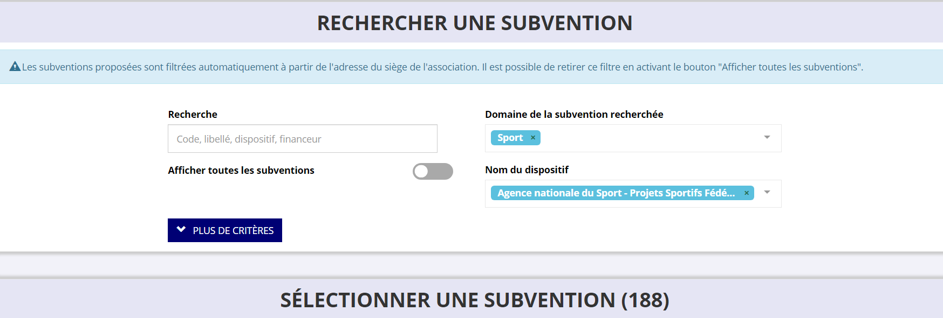

Slide 19
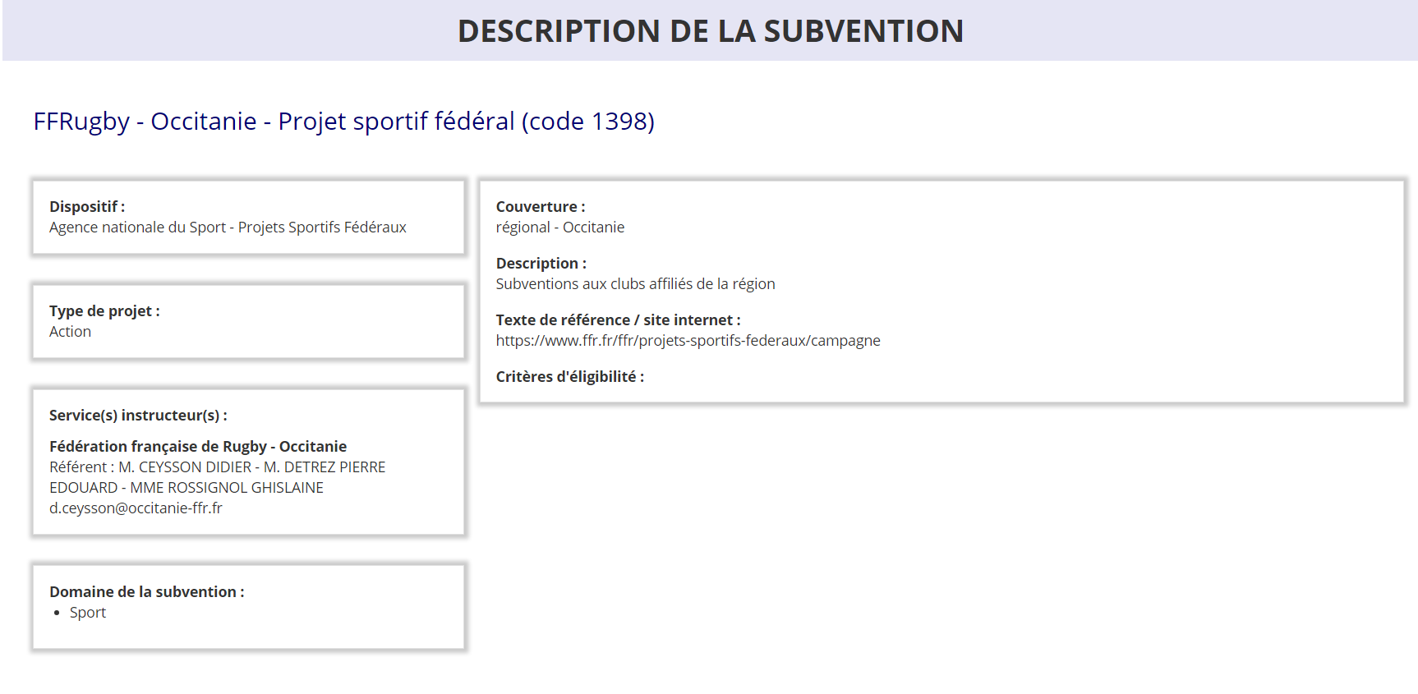

Slide 20
V – BIEN REMPLIR SON DOSSIER ANS 2025
V.1 - VERIFIER L’IDENTITE DE LA STRUCTURE
V.2 - IDENTIFICATION DE L’ASSOCIATION
V.3 - RELATIONS AVEC L’ADMINISTRATION
V.4 - RELATION AVEC D’AUTRES ASSOCIATIONS
V.5 - MOYENS HUMAINS
V.6 - BUDGET DE L’ASSOCIATION

Slide 21
V – BIEN REMPLIR SON DOSSIER ANS 2025
1 - VERIFIER L’IDENTITE DE LA STRUCTURE
2 - SAISIR LES CARACTERISTIQUES DE L’ASSOCIATION
3 - VERIFIER L’ADRESSE DU SIEGE
4 - SAISIR LES COORDONNEES DE CORRESPONDSANCE
5 - SAISIR LES AFFILIATION DE L’ASSOCIATION
6 - FFR 4828Y : Licenciés total de la structure - licenciés hommes - licenciés femmes
Téléverser « l’attestation d’affiliation FFR » 2024/2025
7 - SAISIR LES AGREMENTS DE L’ASSOCIATION
Téléverser « le récépissé de déclaration à la Préfecture »
8 - SAISIR LES MOYENS HUMAINS DE L’ETABLISSEMENt DEMANDEUR
Nbre de dirigeants - nbre total d’adhérents - nbre d’adhérents masculins - etc.
9 - SELECTIONNER LE REPRESENTANT LEGAL
Parmi les dirigeant.es déclaré.es en Préfecture
10 - JOINDRE LE RIB A LA DEMANDE
11 - LES DOCUMENTS SPECIFIQUES AU DOSSIER

Slide 22
V – BIEN REMPLIR SON DOSSIER ANS 2024
V.7 - PROJET : OBJET DE LA DEMANDE
INTITULE - OBJECTIFS - DESCRIPTION
Une première question se pose : ’’Le projet de mon club est-il éligible et où finançable ?”
Une deuxième question se pose : ‘’Le projet de mon club répond-t-il à un besoin d’intérêt général ?’’

Slide 23
V – BIEN REMPLIR SON DOSSIER ANS 2025
V.7 - PROJET : OBJET DE LA DEMANDE
INTITULE - OBJECTIFS - DESCRIPTION
Dans le cadre de l’ANS 2025, l’aide publique sera attribuée pour les clubs de rugby dans le respect du Projet Sportif Fédéral 2025.
Un projet en lien avec la Responsabilité Sociétale des Organisations (RSO) ou le label FFR Clubs engagés aura plus de chances d’aboutir.

Slide 24
V – BIEN REMPLIR SON DOSSIER ANS 2025
V.7 - PROJET : OBJET DE LA DEMANDE
INTITULE - OBJECTIFS - DESCRIPTION
La démarche de la Responsabilité Sociétale des Organisations (RSO) consiste à intégrer les enjeux du développement durable dans vos actions et projets.
Pour le rugby, il s’agit du respect des principes du label FFR « CLUB ENGAGE » qui consiste à favoriser le développement d’actions de cohésion sociale et de soutenir des projets innovants pour faire découvrir la pratique du rugby comme vecteur de bien-être, de solidarité, d’inclusion sociale, de lutte contre les inégalités et de développement durable (Nouveau label « clubs engagés »).
https://www.ffr.fr/ffr/cohesion_sociale/appel-a-projets
https://www.youtube.com/watch?v=ILbrPg3ri-w
.
.
.

Slide 25
V – BIEN REMPLIR SON DOSSIER ANS 2025
V.8 - LE BUDGET PREVISIONNEL DU PROJET
Le budget prévisionnel de l’action permet de traduire financièrement le projet envisagé.
Il présente les dépenses et les ressources escomptées par la mise en œuvre du projet.

Slide 26
V – BIEN REMPLIR SON DOSSIER ANS 2025
V.9 - LE COFINANCEMENT
Les collectivités ne financent aucune demande à 100 %.
Le budget prévisionnel doit faire apparaître en principe 20 % de cofinancement.

Slide 27
V – BIEN REMPLIR SON DOSSIER ANS 2025
V.10 - LA METHODE D’EVALUATION
Vous devrez présenter un dispositif d’évaluation en choisissant un minimum d’indicateurs pour montrer que vous vous souciez des résultats de votre action.

Slide 28
V – BIEN REMPLIR SON DOSSIER ANS 2025
V.11 - LA DECLARATION SUR L’HONNEUR
La déclaration sur l’honneur permet au représentant légal de l’association ou à son mandataire de s’engager sur la véracité des informations fournies dans le dossier et de préciser le montant de la demande de subvention.

Slide 29
IV - LE DOSSIER DE DEMANDE D’AIDE DE L’AGENCE NATIONALE DU SPORT (ANS)
LA TRANSPARENCE DES DECISIONS
Les fédérations devront présenter la garantie d’une attribution et d’une évaluation équitable aux associations.
Elles doivent, à ce titre, créer une commission qui garantira l’indépendance des décisions qui veillera au respect des règles d’éthique, de déontologie, de prévention et de traitement des conflits d’intérêts et de transparence.

Slide 30
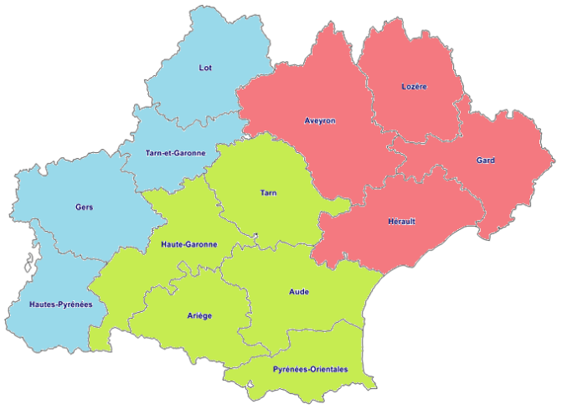
VI – LES MISSIONS DE LA COMMISSION REGIONALE DE LA LIGUE OCCITANIE RUGBY

Slide 31
VI – LES MISSIONS DE LA COMMISSION REGIONALE DE LA LIGUE OCCITANIE RUGBY
La commission régionale examine et instruit les dossiers confiés et détermine un choix de priorité dans les projets à soutenir suivant des critères :

Slide 32
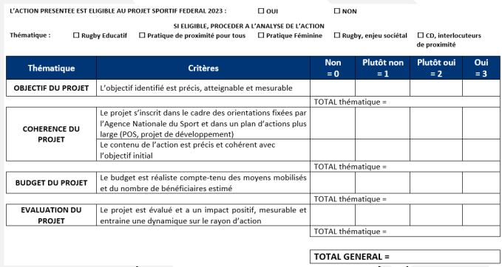
LA GRILLE D’EVALUATION

Slide 33
LA NOTATION DES DOSSIERS
La note maximale attribuée est 15 (3 points x 5 items)
La note minimale attribuée est zéro (zéro point x 5 items)
Grâce à la moyenne des notes, le dossier sera classé dans l’un de ses groupes.
Entre 13 et 15 : Le projet est recommandé = priorité absolue
Entre 8 et 12,9 : Le projet est cohérent et à améliorer
Entre 5 et 7,9 : Le projet est cohérent et à renforcer dans tous les secteurs (priorité minimale)
Entre 0 et 4,9 : Projet incohérent (non prioritaire)

Slide 34
AGENCE NATIONALE DU SPORT
La demande devra être déposée avant le 16 avril 2025 sur le Compte Asso.
L'action devra être effectuée entre le 1er janvier 2025 et le 30 juin 2026.
Chaque club peut déposer 1 à 3 projets mais dans 1 seul dossier.
Le montant minimum de subvention est fixé à 1500€ par club et porteur de projet ou 750 €uros si deux projets.
1000 € pour des projets en territoires carencés (ZRR ou CRTE).

Slide 35
Claude Soutadé (Ligue Occitanie Rugby en charge de la formation des dirigeants)
c.soutade@occitanie-ffr.fr

